Slide 1



‘ 대구 창의융합교육원 ’ 홍보영상 기획안_v01

Slide 2
＃Preproduction
기획의도
- 000 체험활동, 000 볼거리, 000테마 .
대구를 대표하는 과학관 중 하나인 ‘대구 창의융합교육원＇
호기심 넘치는 아이들이 좋아하는 이 곳.
유익한 과학정보들로 부모님도 좋아하는 이 곳.
대구 창의융합교육원을 소개합니다.
제작배경
- 과학관,박물관 소개 영상이라고 함은 대부분 지루한 소개영상을 생각합니다.
하지만 잔잔한 브금 대신 파워풀한 배경음악을 사용하여 ( bgm : Power Train )
짧은 시간 내에 과학관 전체를 임팩트있게 소개하는 영상을 제작하고자 하는 바램입니다.
제작 : 23.05.15 ~ 23.07.04
- Pre production(기획) : 05-15 ~ 06-15 (1달)
-> 촬영 허가+ 모델 섭외, 소품 확보 + 스토리보드 작성 + staff 구성
Production (촬영): 06-16 ~ 06-21 (5일)
-> 촬영 2일 + 녹음 2일 + 피드백 1일
Post production (편집): 06-21 ~ 07-04 (2주)
-> 편집, 색 보정 (4일) + CG, VFX작업(5일) + SFX작업(2일) + 피드백, 후 수정(3일)
- 사용 장비 : 카메라 -> 소니 A7c
렌즈 -> 소니 24-105⊙ 렌즈
짐벌 -> 로닌 RS3 (mini)
- 사용 프로그램 : 프리미어 프로, 애프터 이펙트
업로드 : 23.07.05
분량 : 1회 1분 25초
▷ 촬영 : 이경민,박기영
▷ 편집 : 안성만,최석종
▷ 기획 : 이경민,최석종,안성만,박기영

Slide 3
팀 로고

Slide 4
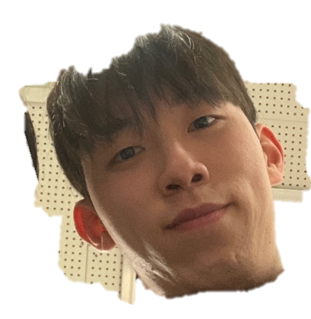
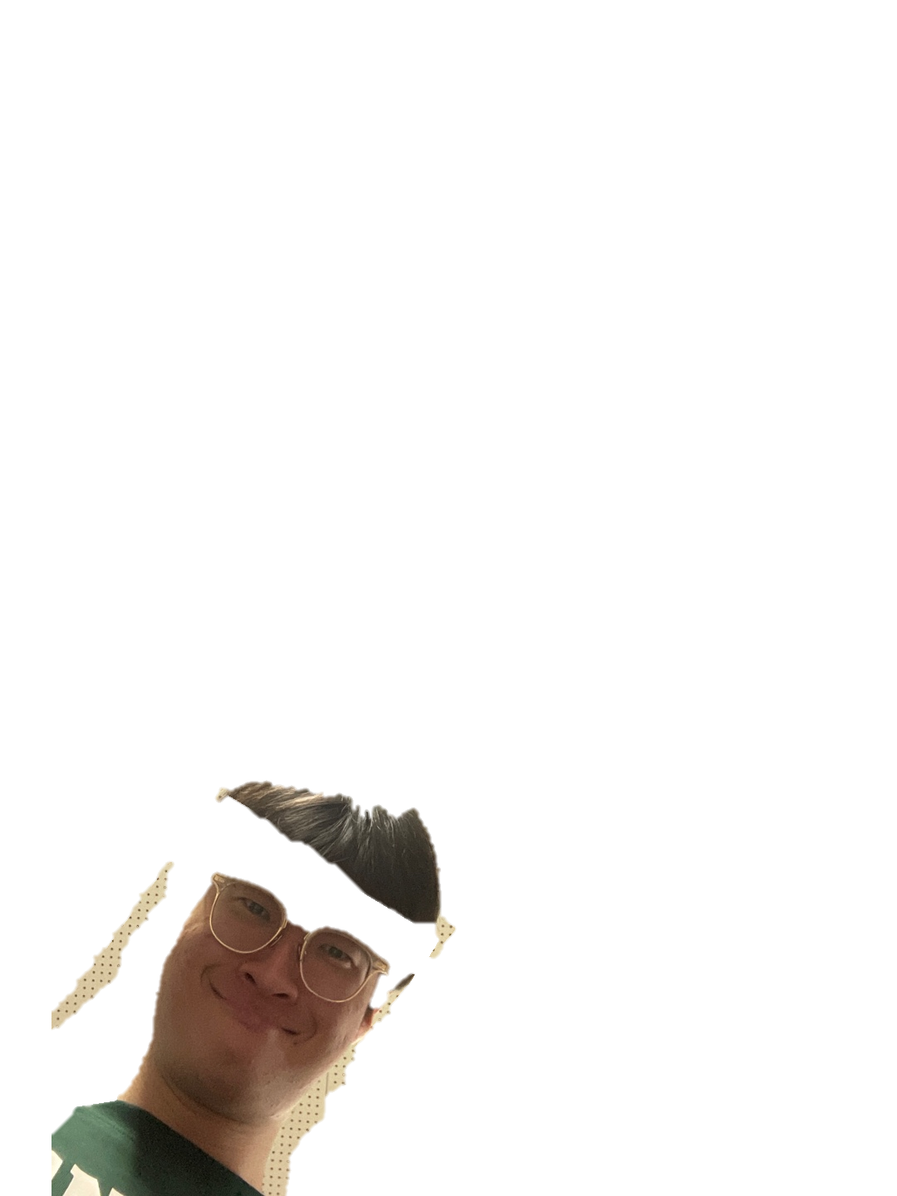
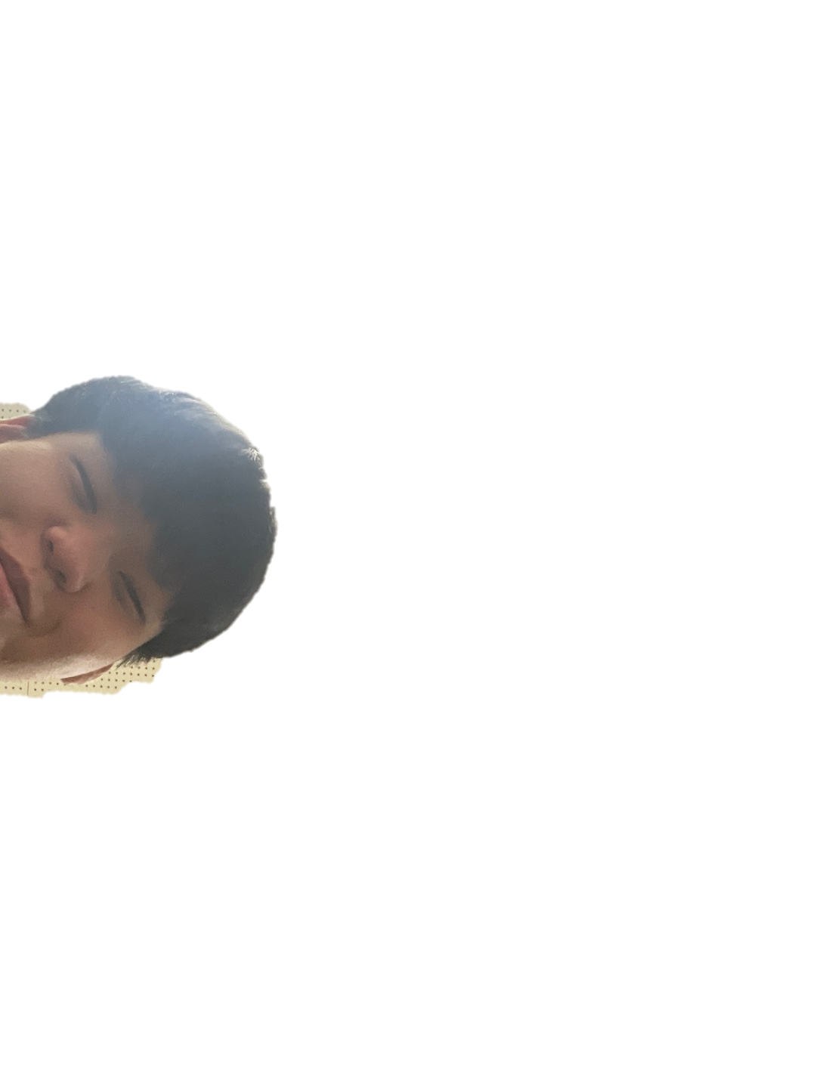
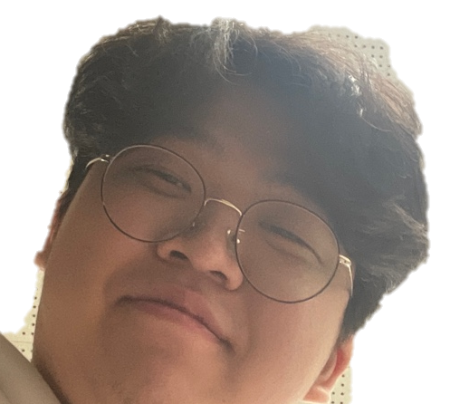
＃Introduce
조장:안성만
팀원:최석종
역할:기획,편집
역할:기획,편집
팀원:이경민
팀원:박기영
역할:기획,촬영
역할:기획,촬영

Slide 5
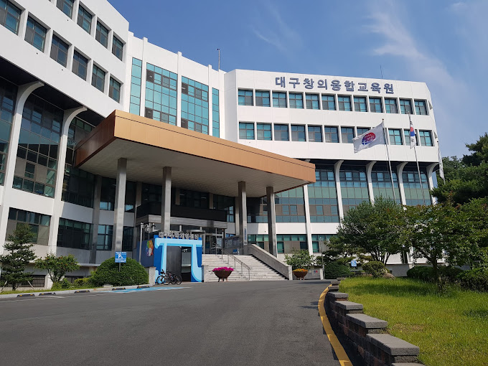
대구 창의융합교육원 소개영상
1
과학관 전체적 외관을 2초가량 서서히 Zoom-In 하여 보여주고,
Eye-angle 기법으로 계단을 통해 과학관 내부로 들어가면서
화면이 흐린 하얀색으로 덮인다.
좌측 상단에 ‘DICCE’ 로고가 영상 시작 부분 부터 Fade-In 되어
고정된다.
- DICCE 대구 창의융합교육원 로고
Power train
00:00 ~ 00:06

Slide 6
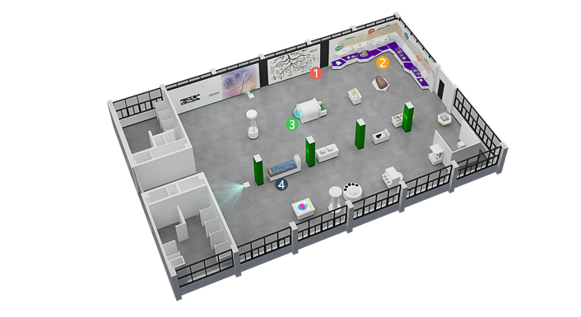
- 1관의 배치도와 전체적인 모습을 배경으로 약 3초가량
줌인하여 보여준다.
- 이 후 전시물들을 슬로우 퀵 모션 + 카메라 배속기법으로
촬영한다.
- 파워풀한 bgm 싱크에 맞춰 장면전환
- 1관 : 생명의 나무 -> 지구본 -> 쓰나미 -> 숲
배치도 위 중앙에 Fade-In으로 자막 표시
전시체험1관
( Exhibition experience hall 1 )
참고영상 1) 국립광주박물관 홍보영상(2021)
Power train
00:07 ~ 00:12

Slide 7
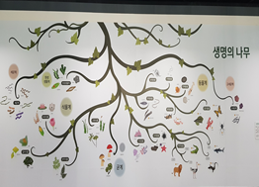
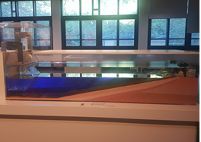
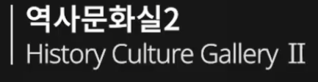
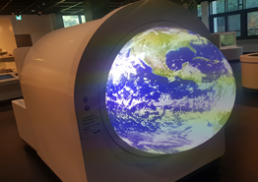
- 1관의 배치도와 전체적인 모습을 배경으로 약 3초가량
줌인하여 보여준다.
- 이 후 전시물들을 슬로우 퀵 모션 + 카메라 배속기법으로
촬영한다.
- 파워풀한 bgm 싱크에 맞춰 장면전환
- 1관 : 생명의 나무 -> 쓰나미 -> 지구본 -> 숲
쑥쑥 자라나는 나무
쓰나미 알고 피해요!
쑥쑥 자라나는 나무
쓰나미 알고 피해요!
우리가 사는 푸른 지구
숲의 위대함을 느껴보아요
참고영상 2) 국립항공박물관 홍보영상(Full ver.)
Power train
00:13 ~ 00:27

Slide 8
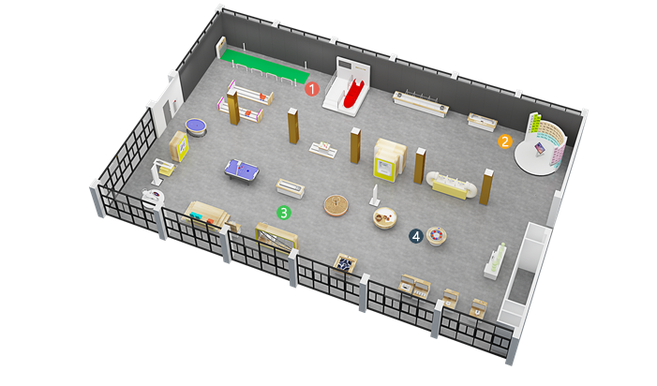
- 2관의 배치도와 전체적인 모습을 배경으로 약 3초가량
줌인하여 보여준다.
- 이 후 전시물들을 슬로우 퀵 모션 + 카메라 배속기법으로
촬영한다.
- 파워풀한 bgm 싱크에 맞춰 장면전환
- 2관 : 봅슬레이 -> 사이클로이드 -> 원심력 -> 원소기호
배치도 위 중앙에 Fade-In으로 자막 표시
전시체험2관
( Exhibition experience hall 2 )
Power train
00:28 ~ 00:32

Slide 9
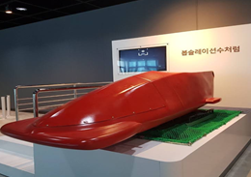
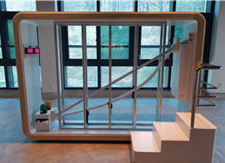
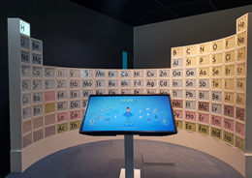
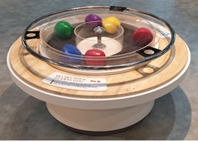
- 2관의 배치도와 전체적인 모습을 배경으로 약 3초가량
줌인하여 보여준다.
- 이 후 전시물들을 슬로우 퀵 모션 + 카메라 배속기법으로
촬영한다.
- 파워풀한 bgm 싱크에 맞춰 장면전환
- 2관 : 봅슬레이 -> 사이클로이드 -> 원심력 -> 원소기호
봅슬레이는 왜 빠를까?
어느것이 더 빠를까요?
돌아갈수록 빨라지는 공!
Zn의 원소기호는?
Power train
00:32 ~ 00:41

Slide 10
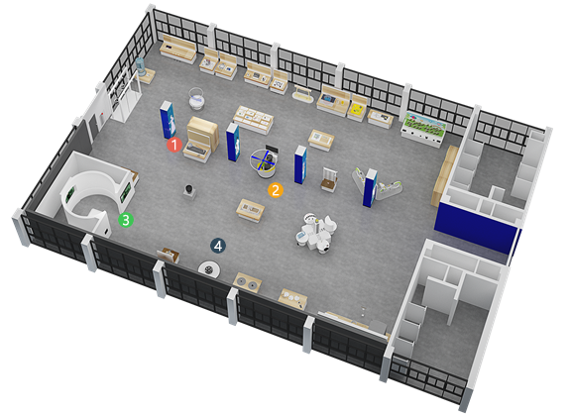
- 3관의 배치도와 전체적인 모습을 배경으로 약 3초가량
줌인하여 보여준다.
- 이 후 전시물들을 슬로우 퀵 모션 + 카메라 배속기법으로
촬영한다.
- 파워풀한 bgm 싱크에 맞춰 장면전환
- 3관 : 플라즈마-> 풍차 -> 전력 -> 타임 슬라이스
배치도 위 중앙에 Fade-In으로 자막 표시
전시체험3관
( Exhibition experience hall 3 )
Power train
00:42 ~ 00:46

Slide 11
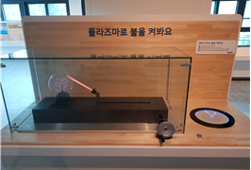
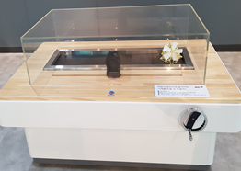
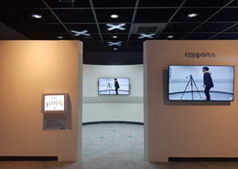
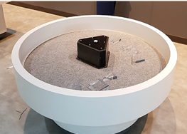
- 3관의 배치도와 전체적인 모습을 배경으로 약 3초가량
줌인하여 보여준다.
- 이 후 전시물들을 슬로우 퀵 모션 + 카메라 배속기법으로
촬영한다.
- 파워풀한 bgm 싱크에 맞춰 장면전환
- 3관 : 플라즈마-> 풍차 -> 전력 -> 타임 슬라이스
파직파직 무서운 플라즈마
빙글빙글 풍차돌리기
지직지직 무서운 전력
우와 신기해 타임 슬라이스!
Power train
00:46 ~ 00:56

Slide 12
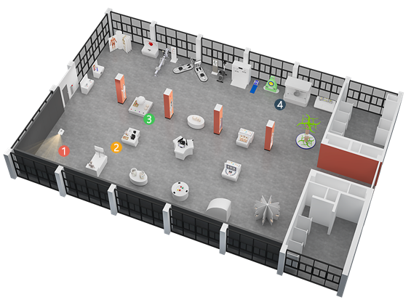
- 4관의 배치도와 전체적인 모습을 배경으로 약 3초가량
줌인하여 보여준다.
- 이 후 전시물들을 슬로우 퀵 모션 + 카메라 배속기법으로
촬영한다.
- 파워풀한 bgm 싱크에 맞춰 장면전환
- 4관 : 치아 위생-> 인체 -> 뇌 구조-> 가속력
배치도 위 중앙에 Fade-In으로 자막 표시
전시체험4관
( Exhibition experience hall 4 )
Power train
00:57 ~ 01:01

Slide 13
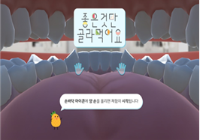
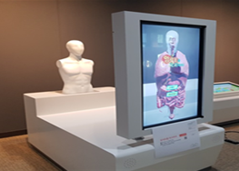
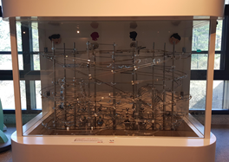
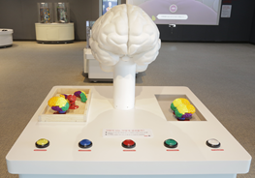
- 4관의 배치도와 전체적인 모습을 배경으로 약 3초가량
줌인하여 보여준다.
- 이 후 전시물들을 슬로우 퀵 모션 + 카메라 배속기법으로
촬영한다.
- 파워풀한 bgm 싱크에 맞춰 장면전환
- 4관 : 치아 위생-> 인체 -> 뇌 구조-> 가속력
치카치카를 열심히 해요
우리 몸을 구성하는 친구들
말랑말랑 똑똑한 내 머리
갈수록 빨라진다 가속력
Power train
01:01 ~ 01:11

Slide 14
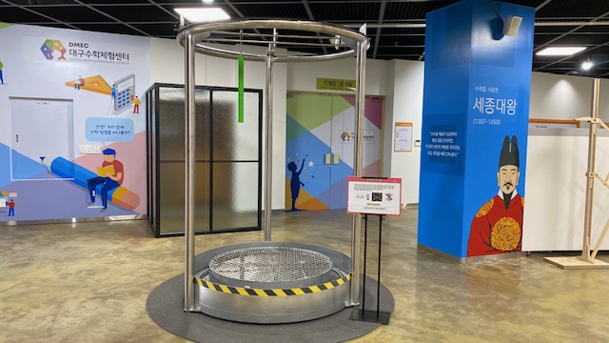
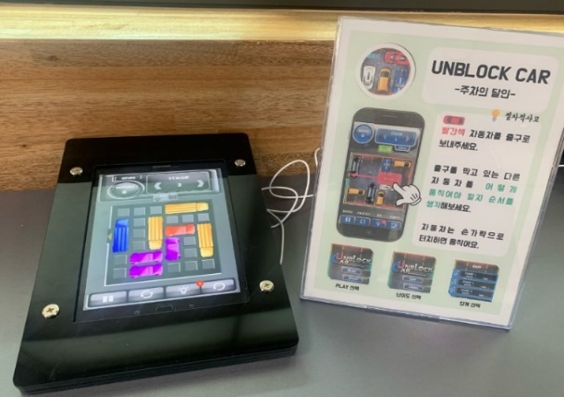
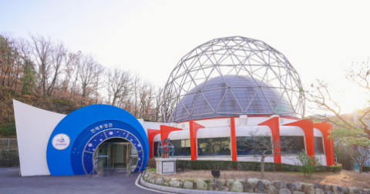
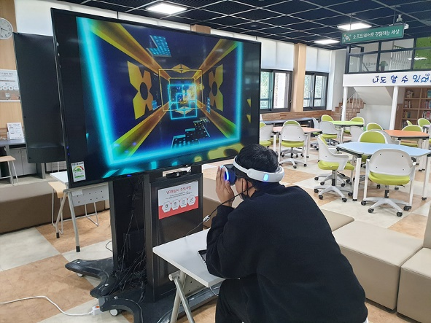
수학체험관 -> 독도 체험관 -> SW 체험관 -> 천체 투영관 순서로
슬로우 퀵 모션 촬영하여 약 10초간 보여준다.
이외에 3가지 다양한 체험관까지
Power train
01:11 ~ 01:21

Slide 15
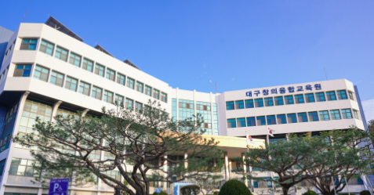
- 체험관 소개 후 마지막으로 대구 창의융합교육원 전경을 보여주며 자막이 상단에 나온다.
- Bgm이 00:00 부터 서서히 줄어들면서 로고 확대 후 L컷 편집으로 영상 끝
여기는 ‘대구 창의융합교육원’ 입니다.
- DICCE 대구 창의융합교육원 로고
Power train ( 00:00 마무리 )
01:21 ~ 01:25

